Slide 1
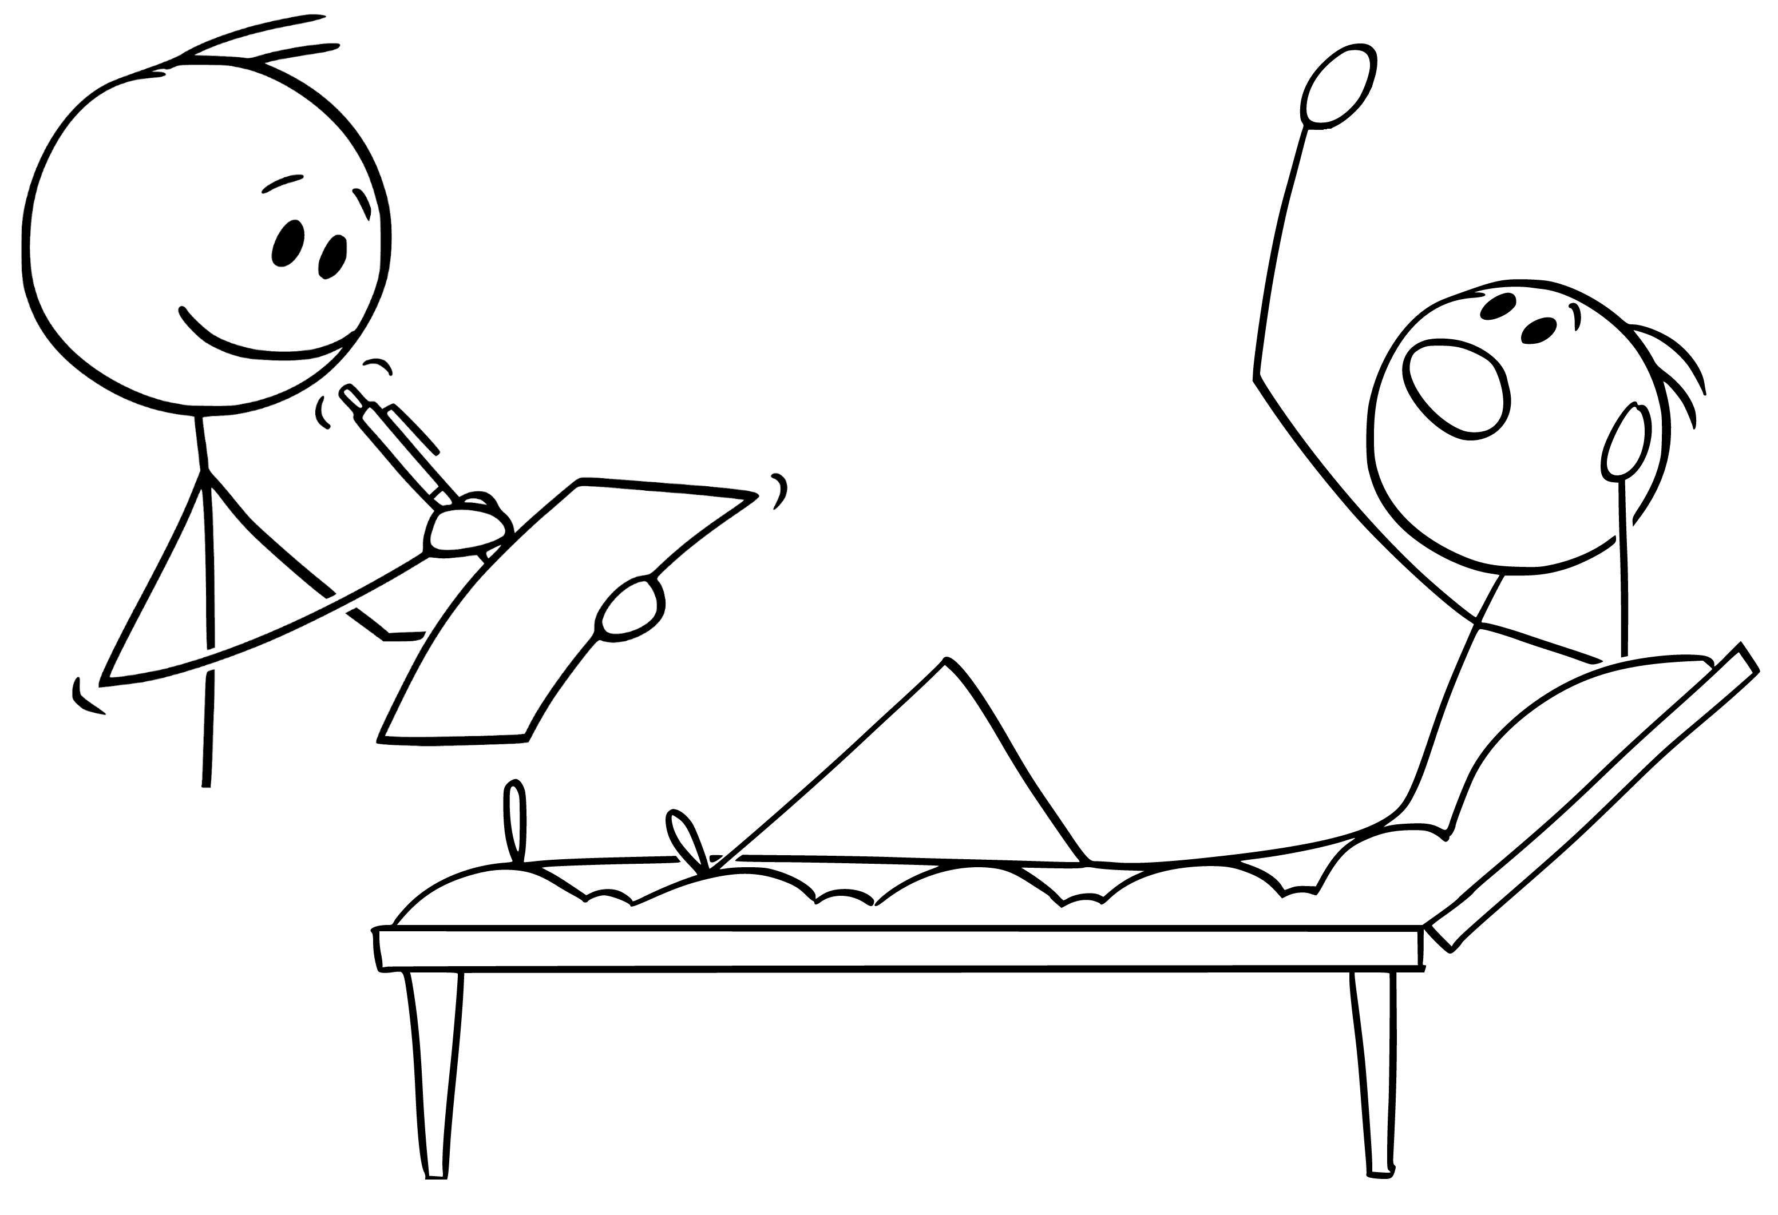
9 Epiloog

Slide 2
Zeven hoofdstromingen
Psychoanalyse
Behaviorisme
Humanistische psychologie
Cognitieve psychologie
Systeemtheorie
Omgevingspsychologie
Biologische psychologie

Slide 3
Palet van theorieën en methoden (1)
Wat moet een (toekomstige) hulpverlener of opvoeder met al deze opvattingen?
Is al deze kennis wel nodig?
Is er niet een manier om al die stromingen te integreren?

Slide 4
Palet van theorieën en methoden (2)
Menselijke psyche en menselijk gedrag zijn zo complex en worden door zo veel aspecten beïnvloed dat het niet vreemd is dat er zo veel theorieën zijn ontstaan
Elke theorie is te zien als een zoeklicht en benadrukt een deel van de werkelijkheid waarmee andere delen niet belicht, of onderbelicht worden
Elke theorie heeft gedeeltelijk het gelijk aan haar kant
Eenzijdig, belicht maar een of enkele aspecten en is daarom een inperking
De werkelijkheid is nooit hetzelfde als een theorie

Slide 5
Gevaren van redeneren vanuit één referentiekader
Een theorie kan ‘blind’ maken
Te weinig aandacht voor invloeden op het gedrag van een cliënt of kind die in dat referentiekader niet onderkend worden. Dit kan blinde vlekken veroorzaken

Slide 6
Drie nieuwe ontwikkelingen uit de psychotherapie
Evidence-based benaderingen
Integratie tussen de stromingen
Gemeenschappelijke of non-specifieke factoren

Slide 7
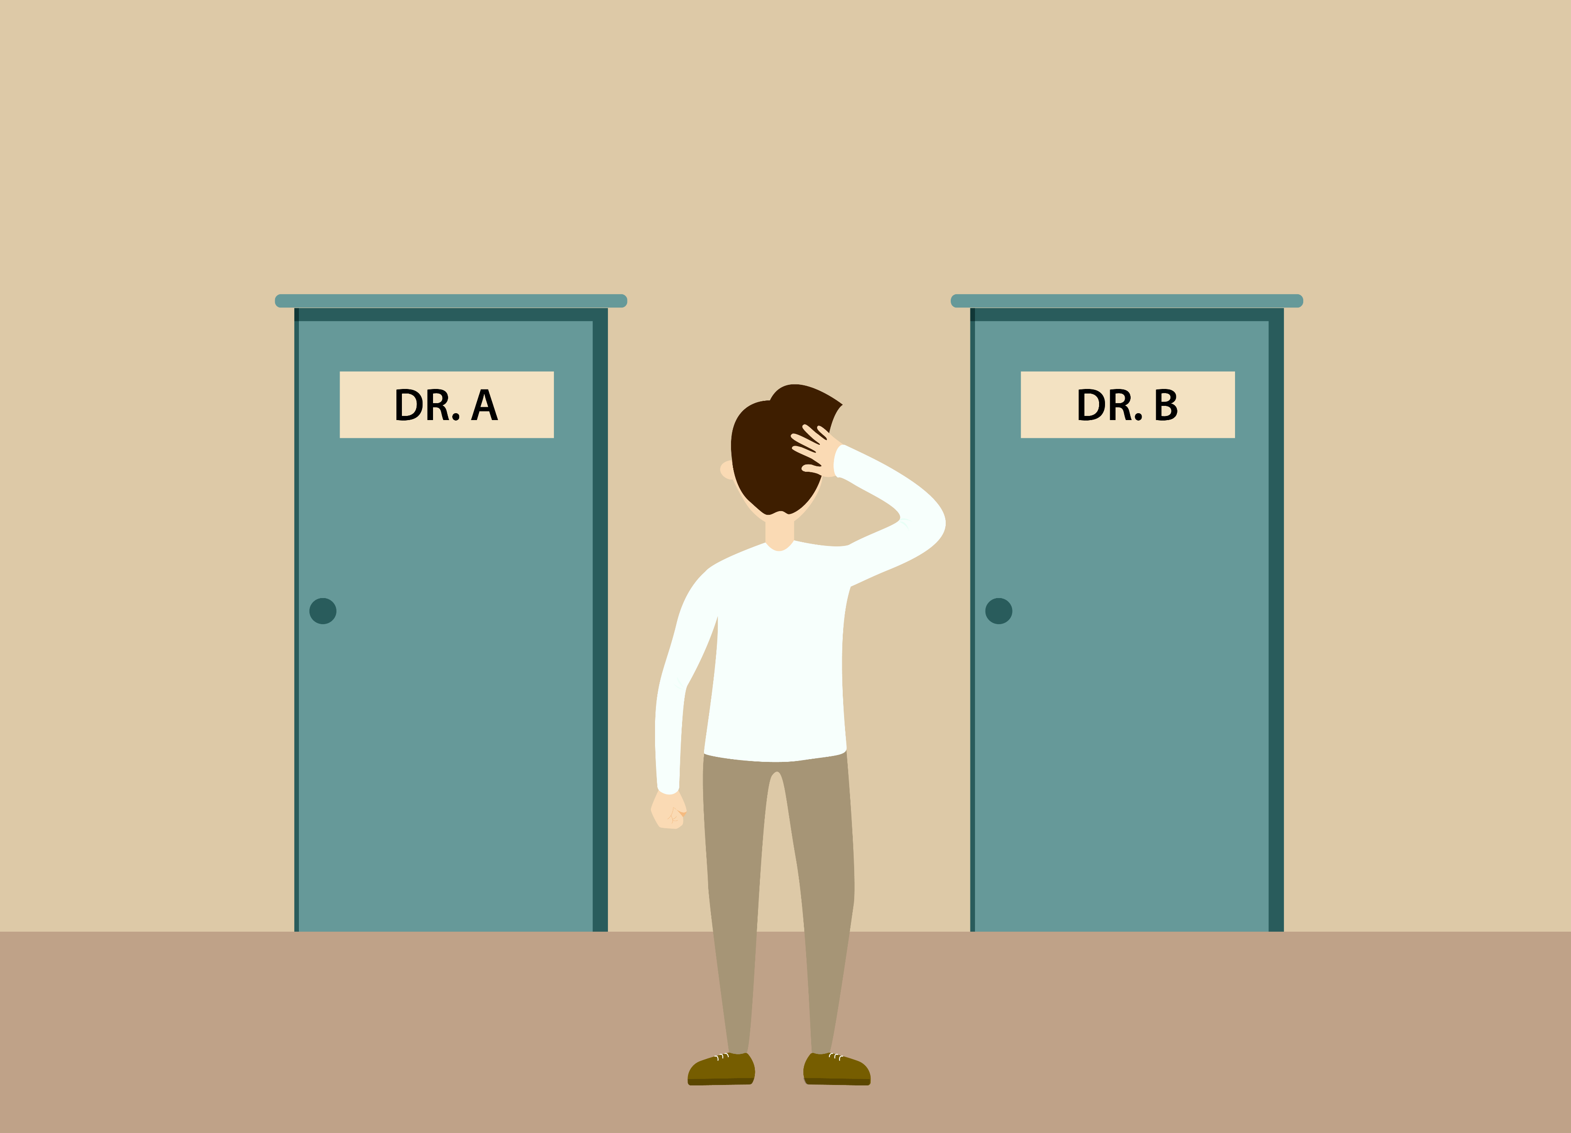
Evidence based
Cliënt heeft recht om te weten welke hulpverleningsmethode het meest effectief is

Slide 8
Evidence-based benaderingen
Welke behandeling, door wie, is het meest effectief voor dit individu met dat probleem, en onder welke omstandigheden?
Niet de theoretische stroming staat centraal, maar de patiënt
Effectiviteit is belangrijker dan de ideologie

Slide 9
Integratie van de stromingen
Verschillende theorieën ontlopen elkaar niet veel qua effectiviteit
Er is geen methode voor al onze klachten
Er zijn meerdere aspecten die voor verandering zorgen

Slide 10
Gemeenschappelijke of non-specifieke factoren
Non-specifieke factoren zijn veel belangrijker dan specifieke factoren
Ingrediënten die alle psychotherapievormen gemeen hebben
Relatie is intens, emotioneel geladen, vertrouwelijk en afhankelijk
Context is therapeutisch herkenbaar
Een systeem van begrippen en theorieën waarmee klachten van de patiënt verklaard kunnen worden
Een procedure die voortvloeit uit het systeem van begrippen en theorieën

Slide 11
Betekenis voor hulpverlening en opvoeding
De volgende gemeenschappelijke factoren zijn voor de hulpverlening van belang
Hulpverlener of opvoeder dient een juiste grondhouding te hebben
Hulpverlener moet gespreksvaardigheden beheersen
Hulpverlener moet een warme, positieve relatie aangaan met de cliënt
Hulpverlener moet kennis van zaken hebben

Slide 12
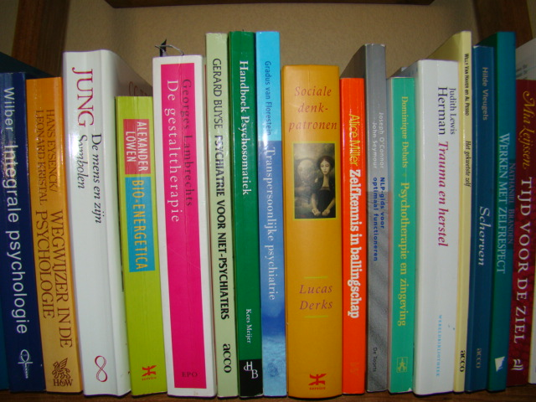
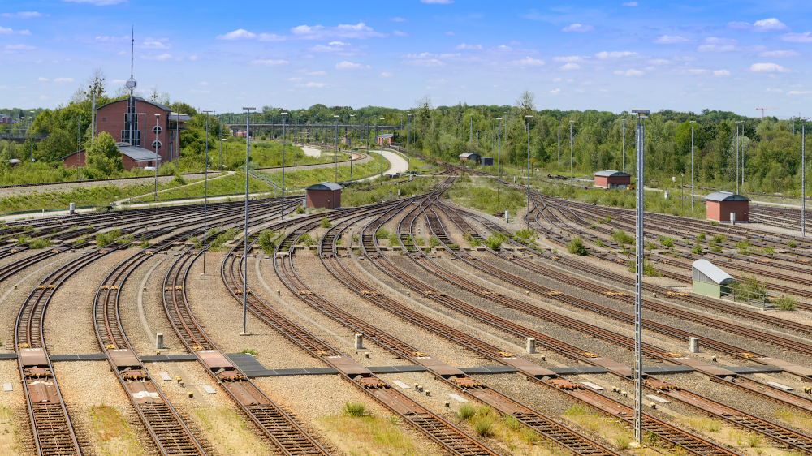
Twee relatief nieuwe werkwijzen
Eclectisch werken
Meersporenbeleid

Slide 13
Eclectisch werken
Hulpverlener heeft beschikking over verschillende technieken uit verschillende stromingen
Geen enkel referentiekader is per definitie dominant
Critici: bang voor hutspot van theorieën en procedures
Voorwaarde is dat de hulpverlener de theoretische keuze kan motiveren

Slide 14
Eclectisch werken: richtlijnen
Gebruikmaken van het biopsychosociale model: beoogt integratie van verschillende theoretische gezichtspunten
Gebruikmaken van visie op mensbeelden: mogelijkheden, wensen en problematiek van de cliënt of het kind in kaart brengen

Slide 15
Verschillende benaderingen in psychotherapie (1)
Streven naar algehele verdere ontwikkeling van een persoon
Psychoanalyse en rogeriaanse hulpverlening
Personalistische visie op de mens
Symptomen van een klacht staan voorop
Behavioristische psychologie en delen van de cognitieve en biologische psychologie
Mechanistische visie op de mens

Slide 16
Verschillende benaderingen in psychotherapie (2)
Wensen en (on)mogelijkheden van cliënt staan centraal: prothetische benadering
Stoornis wordt niet genezen, maar gevolgen worden hanteerbaar gemaakt voor cliënt en omgeving
Organistische visie op de mens

Slide 17
Meersporenbeleid
Integratieve benadering waarbij uit verschillende theoretische stromingen geput wordt
Omvat de volgende middelen (sporen)
Woonsituatie cliënt: biedt deze de cliënt autonome en territoriale controle?
Psycho-educatie
Expressed emotions
Gedragstherapeutische vaardigheden
Rogeriaanse grondhoudingen
Intervisie: theorie van overdracht en tegenoverdracht

